Slide 1
Sistema Base de Dados de uma Clinica Médica
Sistemas de Informação e Base de Dados

Slide 2
Índice
Proposta de Trabalho
Modelo EA
Normalização
Esquema Relacional
Construção da API
Conexão a Base de Dados ao MYSQL
Vistas

Slide 3
Proposta de Trabalho – Objetivos do Projeto
Desenvolvimento de um sistema para uma clínica médica na cidade da Maia.
Solução para os problemas causados pela gestão manual de:
Consultas
Registos clínicos
Comunicação interna

Slide 4
Proposta de Trabalho – Problemas Atuais
Marcações duplicadas
Conflitos de horários
Perda de dados
Atrasos no atendimento

Slide 5
Proposta de Trabalho – Solução Proposta
Sistema automatizado para:
Agendamento de consultas
Gestão de registos clínicos
Comunicação interna entre equipa médica

Slide 6
Proposta de Trabalho – Funcionalidades - Médicos
Cada médico terá:
Um código de identificação único
Associação a uma ou mais especialidades
Duração específica por tipo de consulta

Slide 7
Proposta de Trabalho – Funcionalidades - Pacientes
Identificação única por paciente
Agendamento com:
Data e hora
Especialidade
Médico responsável
Histórico de reagendamentos e cancelamentos

Slide 8
Proposta de Trabalho – Check-in Automatizado
Notificação automática ao médico quando o paciente chega à receção
Substituição do processo manual de check-in

Slide 9
Modelo EA
Com a respetiva proposta foi então realizado o modelo EA
Com as Respetivas Entidades
PACIENTE; MEDICO; ESPECIALIDADE; FUNCIONÁRIO; CONSULTA; HISTORICO_CONSULTA; REGISTO_CLINICO
Associações
Possui; Realiza; Pertence; AtuaEm; Marca; Sofre; Tem; Altera

Slide 10

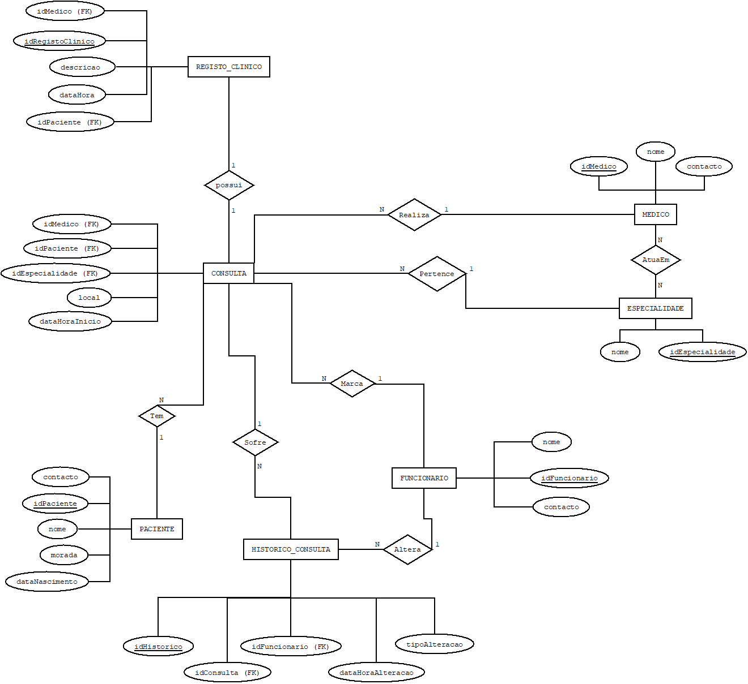
Modelo EA
Paciente: Representa um utente da clínica. Cada paciente possui um código único (idPaciente), assim como o seu nome, morada, data de nascimento e contacto. Esta entidade armazena as informações necessárias para agendar e associar consultas a cada indivíduo.

Slide 11
ModelO EA
Médico: Representa um profissional de saúde que realiza consultas na clínica. Cada médico possui um código único (idMedico), nome e contacto. Os médicos estão também associados a especialidades médicas através da relação "AtuaEm" com a entidade "Especialidade".

Slide 12
MODELO EA
Especialidade: Contém a lista de especializações médicas disponíveis na clínica. Cada especialidade tem um código único (idEspecialidade) e um nome. Esta entidade permite organizar os médicos e consultas.

Slide 13
MODELO EA
Funcionário: Representa um trabalhador administrativo da clínica. Cada funcionário tem um código único (idFuncionario), um nome e um contacto. Embora não participe diretamente na consulta médica, é responsável por tarefas como o agendamento e receção de pacientes.

Slide 14
MODELO EA
Consulta: Representa um agendamento entre um paciente e um médico para uma especialidade específica. Contém o código da consulta (idConsulta) e os códigos do paciente, médico e especialidade (como FKs), bem como a data e hora de início da consulta e local.

Slide 15
MODELO EA
Registo_Clinico: Serve para o medico tirar apontamentos pós consulta

Slide 16
MODELO EA
Histórico consulta: Contém o histórico completo de consultas de cada paciente, médico e especialidade, possibilitando a sua verificação e até mesmo o número de consultas num certo espaço de tempo.

Slide 17
Normalização
Todas as relações já se apresentam em 4FN.
1FN: Todos os atributos são atómicos.
2FN: Tem chave primária simples, e todos os atributos dependem totalmente dela.
3FN: Não há dependências transitivas.
BCNF: Todas as dependências funcionais têm a chave como determinante.
4FN: Não há dependências multivaloradas.

Slide 18

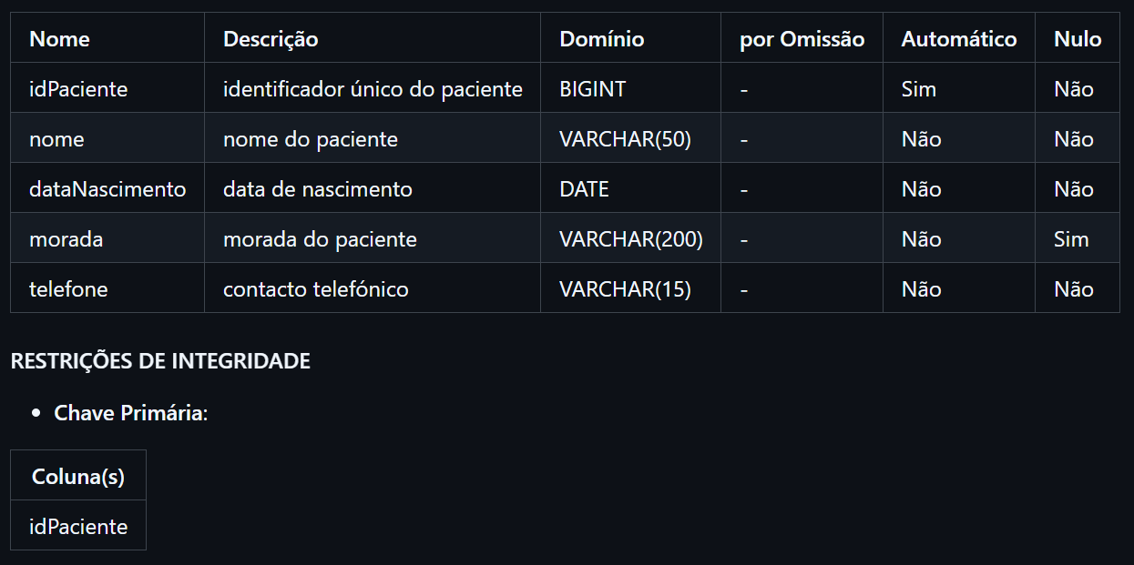
Esquema Relacional - Paciente
Tabela que armazena os dados dos pacientes da clínica.

Slide 19
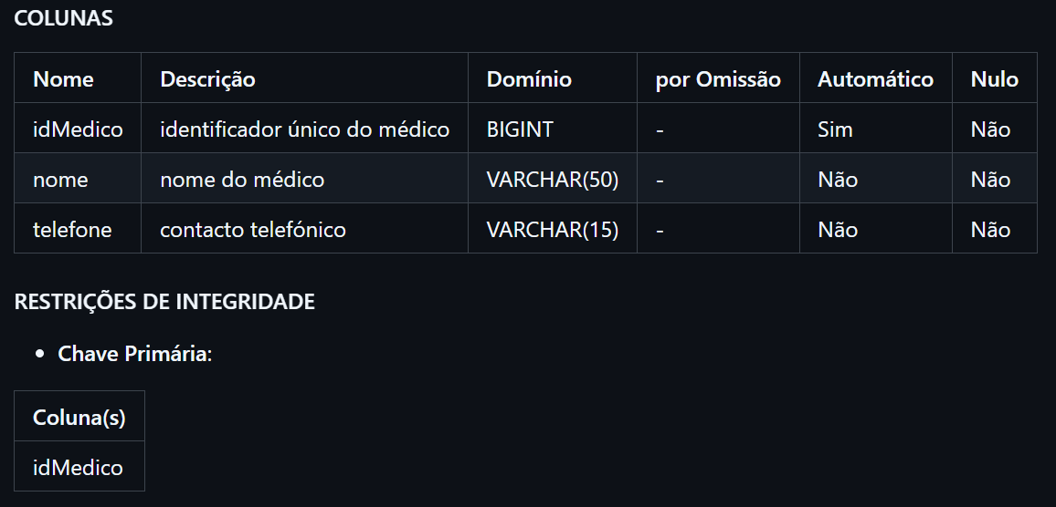
Esquema Relacional - Medico
Tabela que armazena os dados dos médicos da clínica.

Slide 20
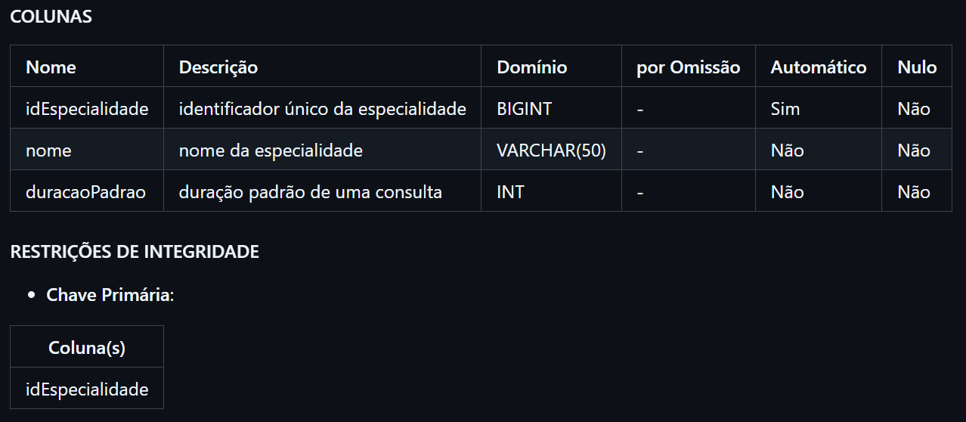
Esquema Relacional - Especialidade
Tabela que armazena as especialidades da clínica

Slide 21
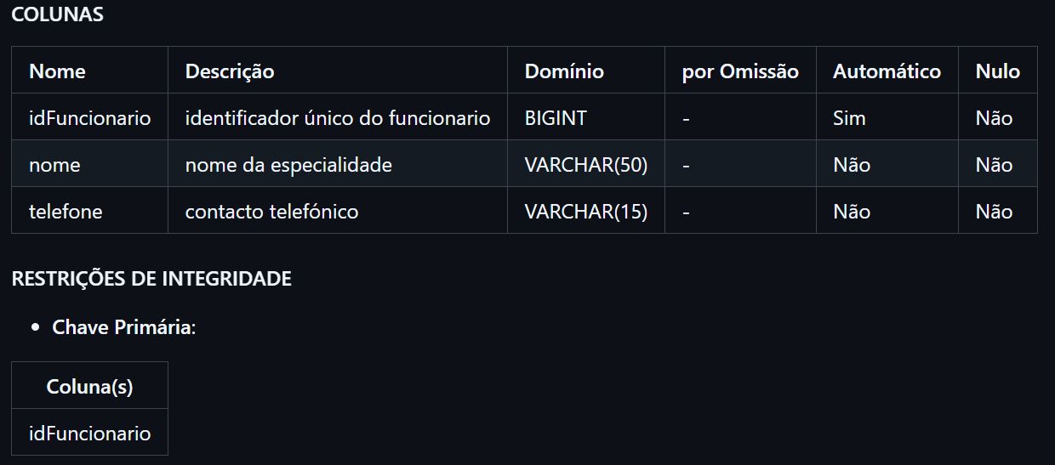
Esquema Relacional - Funcionario
Tabela que armazena os dados dos funcionários da clínica.

Slide 22
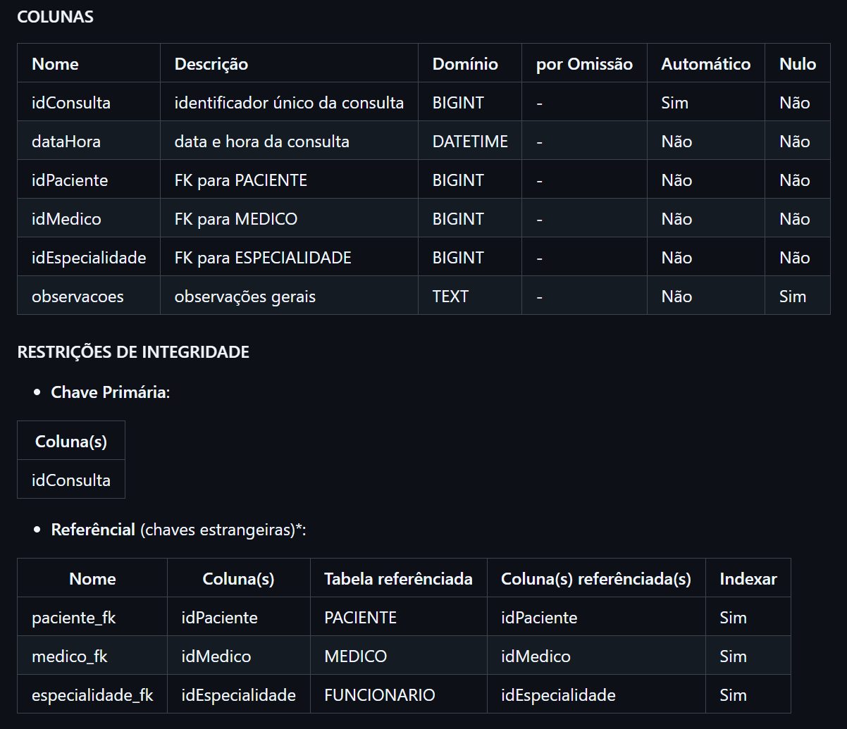
Esquema Relacional - consulta
Tabela que armazena os dados das consultas agendadas.

Slide 23
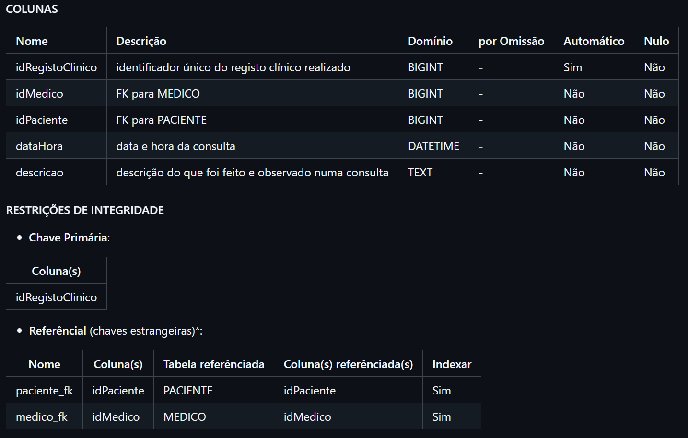
Esquema Relacional – Registo_clinico
Armazenamento dos registos do que foi feito e observado nas consultas

Slide 24
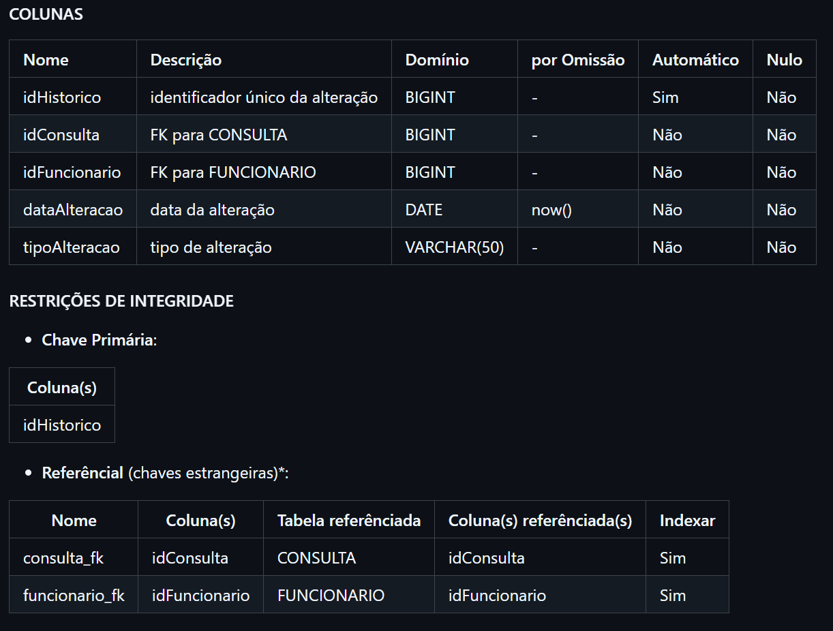
Esquema Relacional – HISTORICO_CONSULTA
Histórico de alterações e cancelamentos de consultas.

Slide 25
Esquema Relacional – HISTORICO_CONSULTA
Histórico de alterações e cancelamentos de consultas.

Slide 26
Construção da ApI
A API foi contruída com a Framework OpenSource LoopBack com ela foi desenvolvida, a criação de modelos, repositórios e controladores

Slide 27
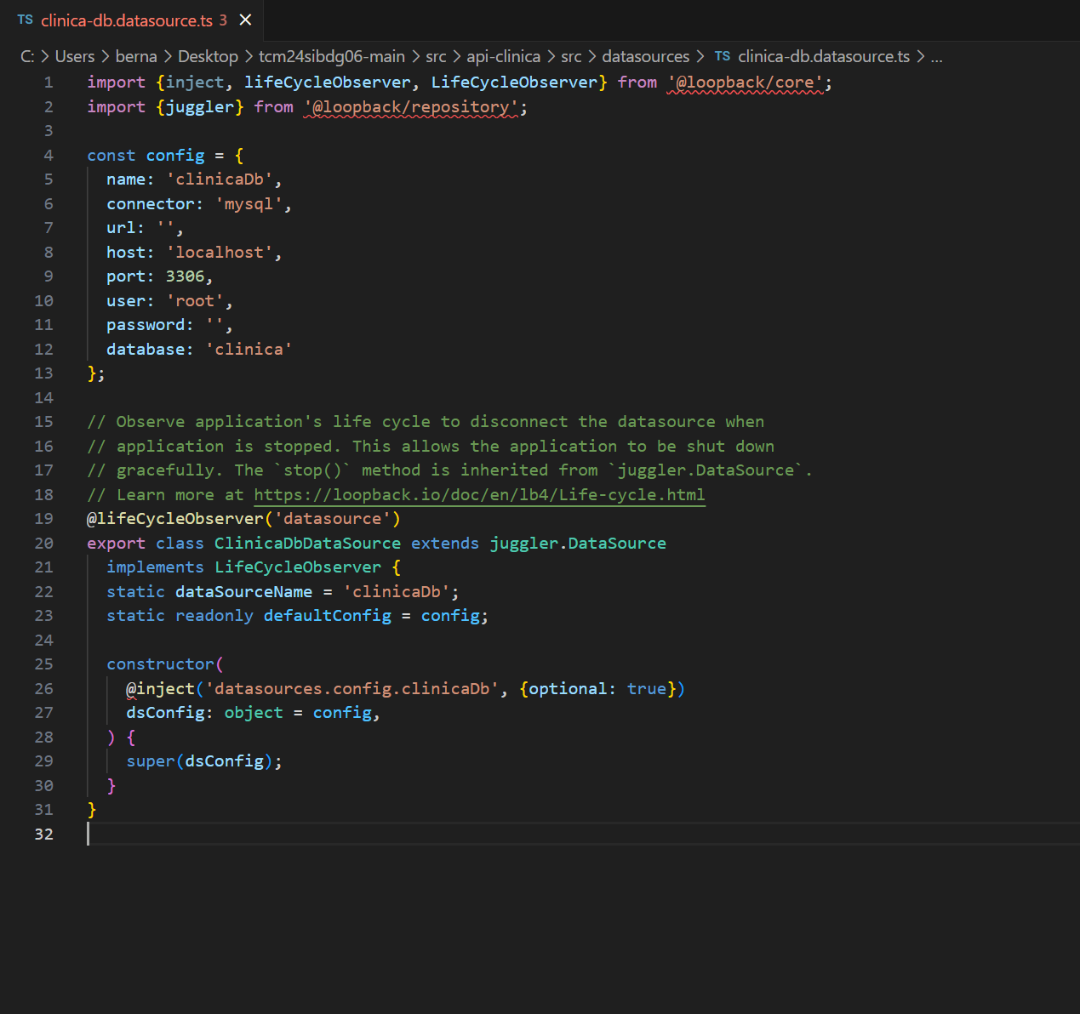
conexão a Base de Dados ao MYSQL
O mesmo na apresentação anterior não conectava mas foi então corrigido o mesmo e agr o mesmo já se conecta

Slide 28
Vistas – Algumas Possíveis
CREATE VIEW ConsultasPorEspecialidade AS
SELECT e.nome AS especialidade, COUNT(*) AS totalConsultas
FROM CONSULTA c
JOIN ESPECIALIDADE e ON c.idEspecialidade = e.idEspecialidade
GROUP BY e.nome;
CREATE VIEW ConsultasPorMedico AS SELECT m.nome AS especialidade, COUNT(*) AS totalConsultas FROM CONSULTA c JOIN MEDICO m ON c.idEspecialidade = m.idEspecialidade GROUP BY m.nome;

